Slide 1
LEGA NAVALE SEZIONE DI RAVENNA
ATTIVITA’ 2023

Slide 2
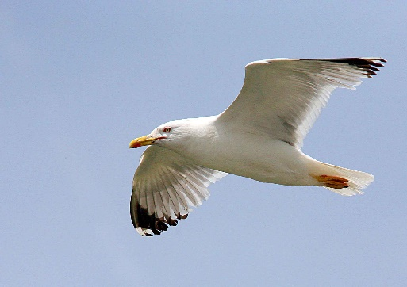
Con il vostro aiuto
RITORNIAMO A VOLARE

Slide 3
METEO 1 sabato 11 FEBBRAIO ore 14-17
CARTEGGIO METEO (include un ripasso)
QUESTO CORSO DIMOSTRA COME FARE UNA PREVISIONE TENENDO CONTO DEL PERCORSO CHE FAREMO DURANTE LA NAVIGAZIONE

Slide 4
METEO 2 domenica 12 FEBBRAIO ore 15-18
FISICA E REGOLAZIONI
LA SPIEGAZIONE DELLA FISICA «PRATICA» CHE C’E’ DIETRO ALLA VELA, NONCHE’ LA SPIEGAZIONE DELLE MANOVRE E DELLE REGOLAZIONI

Slide 5
METEO 3 sabato 18 FEBBRAIO ore 14-17
ORGANIZZAZIONE DELL’EQUIPAGGIO
QUI’ SI IMPARA A GESTIRE L’EQUIPAGGIO; COME ASSEGNARE I RUOLI, MA SOPRATTUTTO COSA FARE E COSA NON FARE PER LA RIUSCITA DELL’ASPETTO ORGAANIZZATIVO.

Slide 6
METEO 4 domenica 19 FEBBRAIO ore 15-18
STRUMENTI E SICUREZZA (DA RIFARE )
SINERGIA TRA STRUMENTAZIONE DI BORDO E LA SICUREZZA IN MARE CON ACCENNI PIU’ TECNICI PER ACCRESCERE L’ENTUSIASMO DAVANTI ALLE NOZIONI TECNICHE!!

Slide 7
VELEGGIATA MADONNA GRECA
Domenica 16 aprile
VELEGGIATA MADONNA GRECA :
Marina di Ravenna - Darsena di citta e ritorno

Slide 8
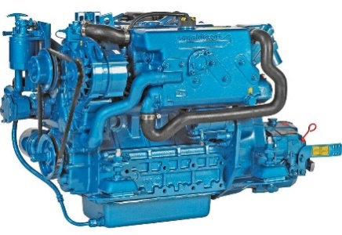
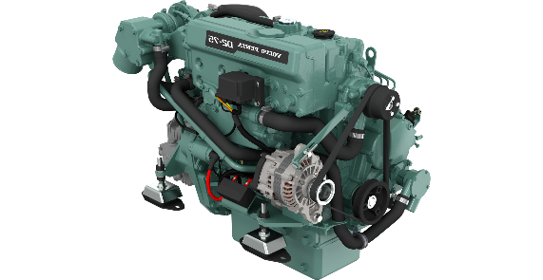
22-23 aprile
CORSO ASSISTENZA E MANUTENZIONE MOTORE
Il corso vero e proprio che riteniamo il più importante in ordine è considerato sulla motorizzazione e verrà tenuto i giorni 22-23 aprile.
Data la complessità degli argomenti e la professionalità del docente non intendiamo iscrivere oltre 12 CORSISTI per dare modo a tutti i partecipanti di poter mettere mano ai motori visto che la parte pratica si svolge con i corsisti intorno ai motori.
Costo del corso € 70,00 eventuale pranzo di lavoro € 15,00
L’iscrizione deve pervenire il più presto possibile e sarà accettata a mezzo e-mail ravenna@leganavale.it fino a esaurimento posti.
Per informazioni cell. 3482713140.

Slide 9
FESTEGGIAMENTI SUI TERRAZZI le serate sui terrazzi in allegria e musica
13 MAGGIO sabato
20 MAGGIO sabato
3 GIUGNO sabato
9 LUGLIO domenica
MANRICO CENA A BASE DI TIGELLE
PRELUDIO AL REDENTORE

Slide 10
VELEGGIATA DEL CANDIANO 6-7 MAGGIO
6 MAGGIO
VELEGGIATA DA MARINA ALLA DARSENA DI CITTA’
SERATA MUSICALE E CENA IN DARSENA - PERNOTTAMENTO
PREMIAZIONI E RITORNO
7 MAGGIO

Slide 11
VELEGGIATA ADRIATICA DELLE SEZIONI LNI 1-7 LUGLIO
1 luglio RAVENNA – RIMINI mg 30
2 luglio RIMINI – SENIGALLIA mg 39
3 luglio SOSTA
4 luglio SOSTA
5 luglio SENIGALLIA - RICCIONE mg 35
6 luglio SOSTA
7 luglio RICCIONE – RAVENNA mg 31

Slide 12
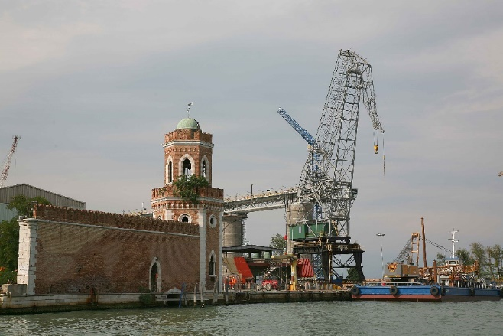
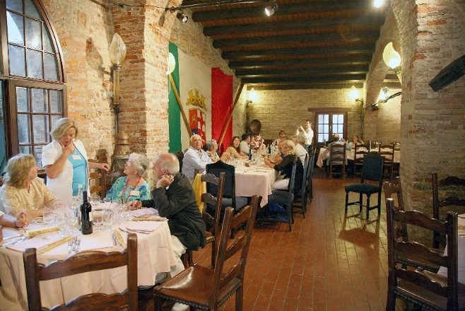
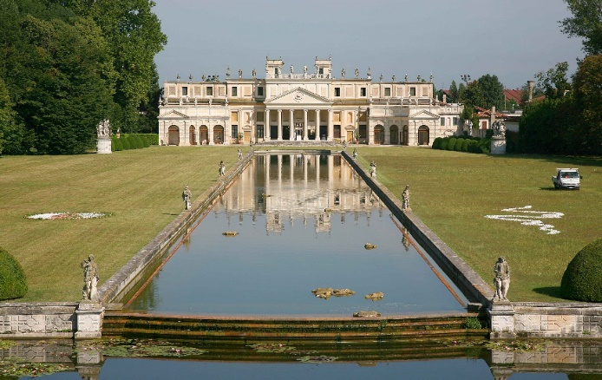
VELEGGIATE
VELEGGIATA DEL REDENTORE
12-16 LUGLIO

Slide 13
VELEGGIATA VENEZIA CROAZIA 16-26 LUGLIO
VENEZIA ______________________________

Slide 14
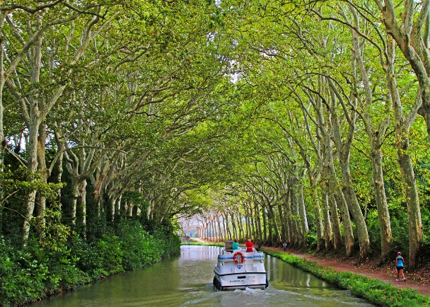
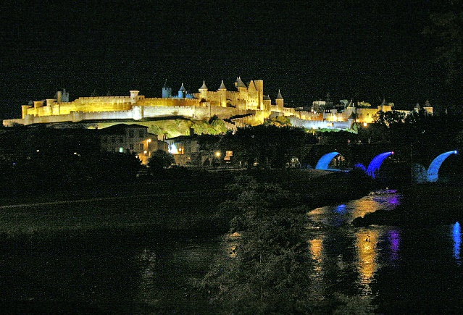
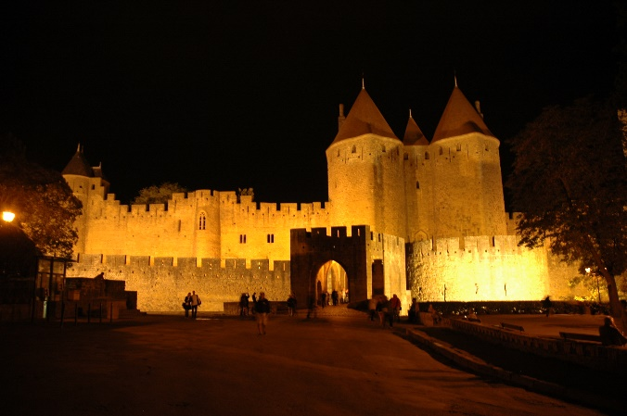
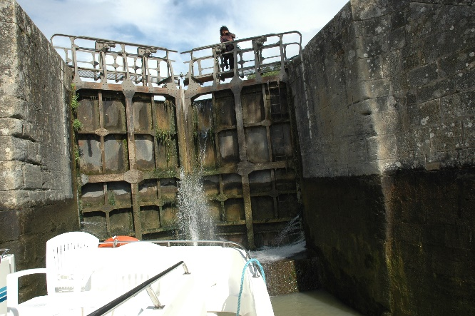
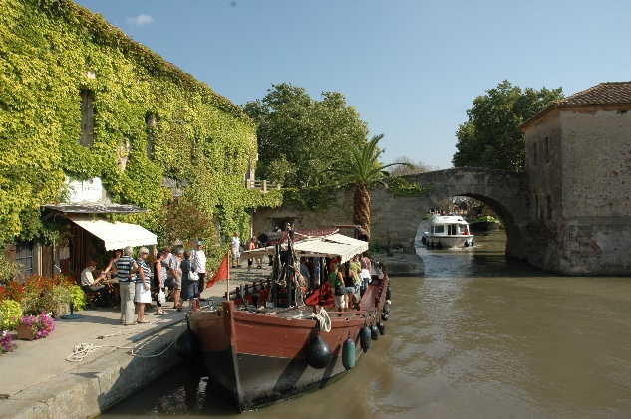
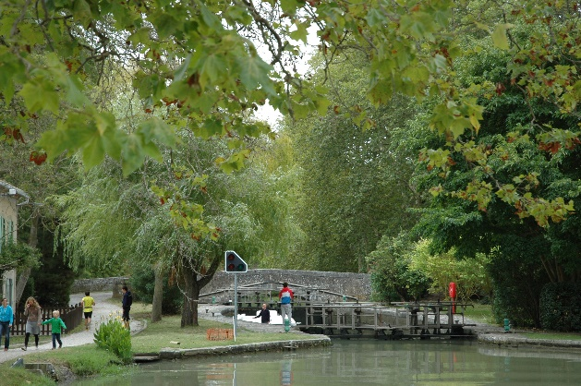
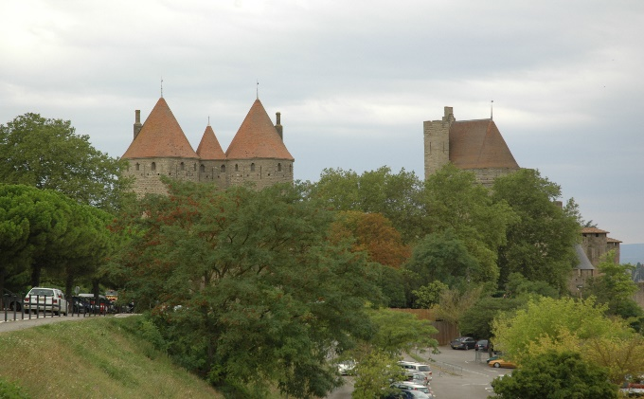
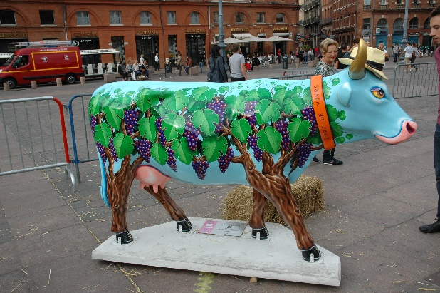
HOUS BOATS CANAL DU MIDI – FRANCIA 26 AGOSTO 2 SETTEMBRE
DA PORT CASSAFIE’RES A HOMS CON VISITE A NARBONNE E TOULUS

Slide 15
PRANZI INVERNALI
DOMENICA 29 GENNAIO MIANI PRANZO ALLA BOLOGNESE
DOMENICA 5 FEBBRAIO SLAMITZ
DOMENICA 26 FEBBRAIO ALBINA
SABATO 11 FEBBRAIO CORSO meteo 1 pomeriggio
DOMENICA 12 FEBBRAIO CORSO meteo 2 pomeriggio
SABATO 18 FEBBRAIO CORSO meteo 3 pomeriggio
DOMENICA 19 FEBBRAIO CORSO meteo 4 pomeriggio
SABATO 22 APRILE CORSO motore pranzo di lavoro
DOMENICA 23 APRILE CORSO motore pranzo di lavoro
DOMENICA 30 APRILE ALBINA

